Slide 1
Импортонезависимая автоматизированная система оперативного управления перевозками
Бригада, УИС-111
Участники команды:
Губин Артём, Исаков Руслан
Кулигин Александр, Аббясов Владислав
Белоусов Петр, Пекарский Александр
Носов Дмитрий
Руководитель проекта
Нуждин Олег Олегович

Slide 2



Сбор информации. Единый ресурс.
Импортонезависимая автоматизированная система оперативного управления перевозками
2

Slide 3
Диаграмма Ганта
Импортонезависимая автоматизированная система оперативного управления перевозками
3

Slide 4
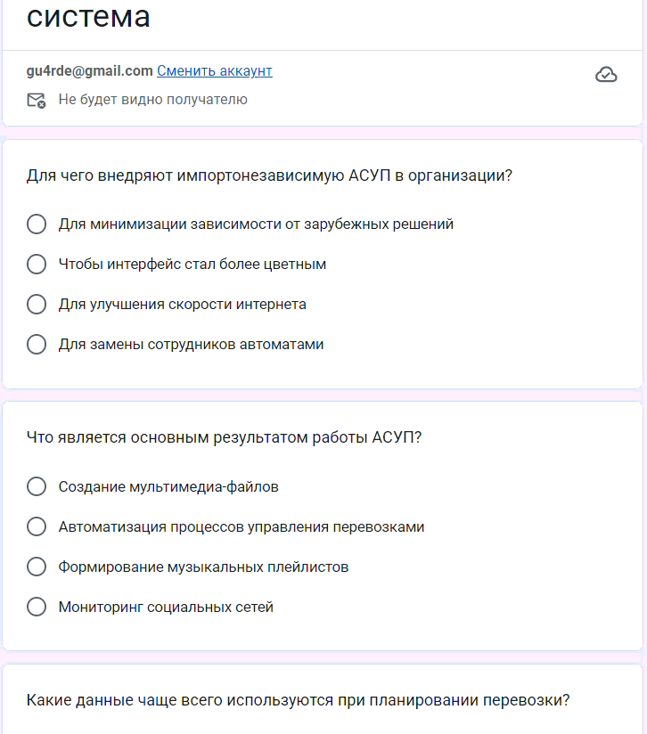

Создание тестового накопителя
Импортонезависимая автоматизированная система оперативного управления перевозками
4

Slide 5

Создание телеграмм бота Vector
Импортонезависимая автоматизированная система оперативного управления перевозками
5

Slide 6
Технические средства
ПО | HW (Hardware)
Astra Linux | Российские серверы (Aquarius, Yadro)
Red OS | СХД
Postgres Pro | Cетевое оборудование (Eltex)
OpenJDK | Терминалы ГЛОНАСС/GPS (СКАУТ, Omnicomm)
Python
Go
Nginx
Импортонезависимая автоматизированная система оперативного управления перевозками
Студент:
Кулигин Александр Андреевич, группа УИС-111
6

Slide 7
Взаимодействие с внешними системами
Государственные | Корпоративные | Сервисы | Протоколы
ЭРА-ГЛОНАСС | ERP (1С, Галактика) | Отечественные картографические сервисы (Яндекс.Карты) | REST API
Платон | WMS | Сервисы прогноза погоды | SOAP
ФНС | CRM |  | JSON
МВД |  |  | XML
Импортонезависимая автоматизированная система оперативного управления перевозками
Студент:
Кулигин Александр Андреевич, группа УИС-111
7

Slide 8
Примеры применения
Интерфейсы | Документы
Диспетчер: веб-интерфейс с картой, списком рейсов, дашбордами | Путевой лист (различные формы)
Водитель: мобильное приложение (российские ОС) с путевым листом, навигацией, отчетностью | Товарно-транспортная накладная (ТТН)
Руководитель: аналитические дашборды, отчеты | Акт выполненных работ
 | Разнообразные оперативные и аналитические отчеты (топливо, пробег, эффективность, инциденты)
Импортонезависимая автоматизированная система оперативного управления перевозками
Студент:
Кулигин Александр Андреевич, группа УИС-111
8

Slide 9
Спасибо за внимание.

